Slide 1
Hogyan tovább a készenléti szélessávú kommunikációs szolgáltatásig
“KOMMUNIKÁCIÓ 2019”
Szűcs Péter
Pro-M Zrt. Biztonsági igazgató

Slide 2
Pro-M 2016-2020 Stratégia: 2019-re végrehajtva
✓
EDR hálózat fejlesztése és középtávú modernizációja
Készülékszolgáltatói szerepkör
Biztonsági szempontból indokolt felhasználói kör bővítés: létfontosságú felhasználók, veszélyes üzemek
Kiegészítő szélessávú adatszolgáltatás bevezetése
Nemzetközi nyitás
✓
✓
✓
✓

Slide 3
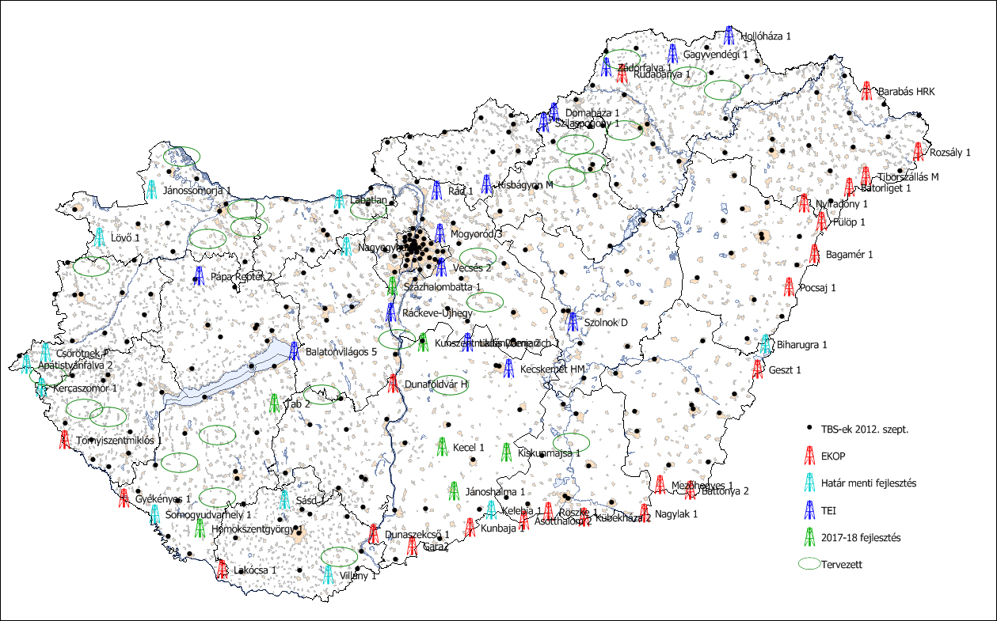
Hálózatfejlesztés – lefedettség
270 → 350 bázisállomás
Kézirádiós lefedettség teljes határszakaszra

Slide 4
Hálózatfejlesztés - megbízhatóság
Vészhelyzeti tartalék kapacitások
Főváros és megyeszékhelyek megerősítése
Nagy tömegforgalmú helyszínek megerősítése

Slide 5
Hálózatfejlesztés - modernizáció
Új típusú kapcsolóközpontok
Titkosított IP alapú átviteli hálózat
Diszpécser rendszer lecserélése

Slide 6
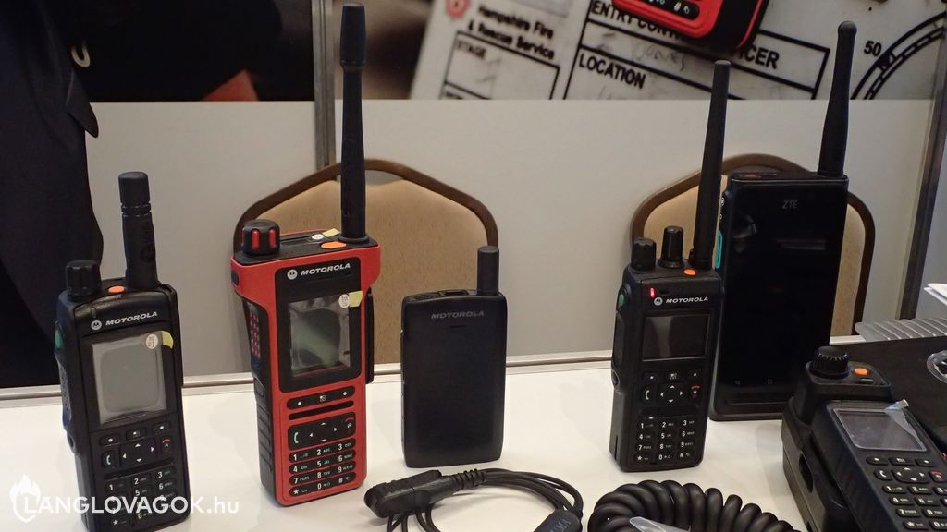
Készülékszolgáltatás szerepkör
Rádió-terminál kezelés a készülékszolgáltató szerepkörben
20.000 db cserélve
~9.000 db új készülékszolgáltatóként
Keret megállapodások alapján összes megtakarítás ~1,5 Mrd Ft
Felhasználók száma +30% ~55.000

Slide 7
Biztonsági szempontból indokolt felhasználói kör bővítés: létfontosságú felhasználók, veszélyes üzemek
Biztonsági szempontú kiterjesztés megkötött szerződések: ~150 db

Slide 8
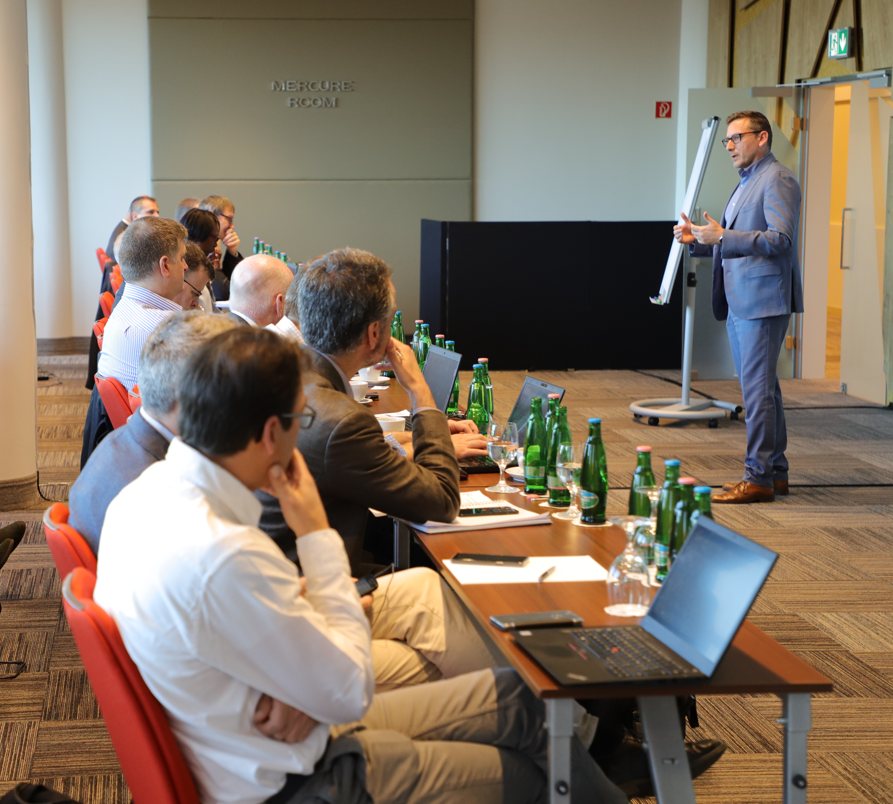
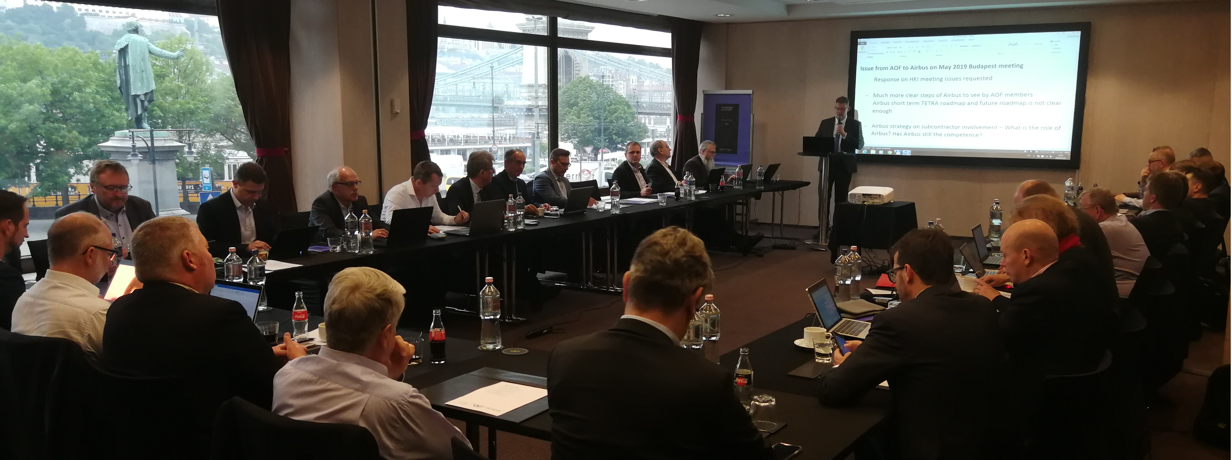
Nemzetközi nyitás
TETRA & Critical Communication Association
Airbus Operator Forum
International Governmental Operator Forum
Public Safety Radio Group

Slide 9
Pro-M 2019-2025 Stratégia tervezés
Kormányzati informatikai stratégia megújítása 2020-tól
BM IHÁT: PPDR fejlesztési munkabizottság

Slide 10
Pro-M 2019-2025 Stratégia
„A jövő mozgó célpont. A jó tervezés segíti a pontosabb célzást”
IBM, 1999.
Készülékállomány fejlesztési terv
Új alkalmazások biztosítása
Hálózatfejlesztési terv
Egységesen magas biztonság és rendelkezésre állás
Hibrid készenléti mobilhálózati modell
Legalább 2025-ig TETRA és LTE együttes használata
Központosított készülékbeszerzés és üzemeltetés
Kizárólagos készenléti terminálszolgáltató
Egységesen magas üzemeltetési színvonal és költséghatékonyság
Rendszerintegráció
Készenléti mobilalkalmazások üzemeltetése

Slide 11
EDR 2.0 – Szélessávú adatszolgáltatással történő kiegészítés (2019-2025)
Alap: EDR TETRA hangszolgáltatás
Legalább 2035-ig szállítói támogatás
EDR hangszolgáltatások szélessávú adatszolgáltatással történő kiegészítése a jelenleg piacról igénybe vett szolgáltatások kormányzati körbe történő bevonásával;
2021-ig tervezzük a saját maghálózati infrastruktúra építését, egyidejűleg szabályozott keretek között prioritást biztosítva a készenléti felhasználóknak a jelenleg rendelkezésre álló mobilrádiós infrastruktúrák használatával.
Ennek során a Pro-M Zrt. a készenléti felhasználók számára titkosítási, központosított adatkezelési és végponti eszközmenedzsment szolgáltatásokat is nyújt.

Slide 12
EDR 3.0 – Hang és adatszolgáltatás 3GPP szabványos szélessávú hálózaton (2022-2025)
a jelenlegi TETRA hálózat integrációjával, szerves fejlődéssel egy önálló rádiós hálózat építését;
a nemzetközi szabványosítási folyamatok, valamint a hazai frekvencia allokációs döntések várható meghozatala alapján, megfelelő forrás rendelkezésre állása esetén;
A megépülő saját rádiós hálózat evolúciós átmenetet és folyamatosságot biztosít a szolgáltatások terén;
A modell végső soron az állami rádiós hálózatra épül, kiegészítésként (helyi lefedettség és kapacitás célból) támaszkodik a publikus hálózatra.

Slide 13
Szélessávú pilot
NMHH-val közösen tesztelés
Együttműködés a 700 MHz sávban
2019. Q4 – 2020. Q2
8 gyártó termékei, 4 hét tesztelés gyártónként

Slide 14
Pro-M 2019 – 2025
2020-2021
2025
Megvalósíthatósági tanulmány készítése (készenléti LTE mag- és rádiós hálózat)
Készenléti mobiltávközlési rendszer kialakítása, megfelelő LTE kapacitás esetén a TETRA fokozatos kivezetése, készenléti adat- és hangszolgáltatás integrációja
Szabványok és frekvencia: dedikált készenléti LTE RAN
MVT készenléti LTE maghálózat MNO hálózatok tesztelése készenléti MVNO
Készenléti MVNO & dedikált hálózatépítés szabályozásának kialakítása
Lobbitevékenység szabványosítással foglalkozó testületek felé (Band 28 kiszélesítése, 410-430 MHz-en új sáv, vivőegyesítés bővítése. stb.)
Szabályozás életbe léptetése
2019
2022-2024
LTE: nem küldetéskritikus adat
TETRA: küldetéskritikus hang
LTE: küldetéskritikus adat
TETRA: küldetéskritikus hang
LTE: küldetéskrit. hang és adat
TETRA potenciális kivezetésének lehetősége

Slide 15
Pro-M stratégiai cél
Készenléti mobil kommunikáció Átfogó Hang, Adat, Kép Video szolgáltatás
Kiterjedt lefedettség
Magas megbízhatóság
Elérhető legmagasabb rendelkezésre állás
Minden körülmények között

Slide 16
Köszönöm a figyelmet !
Szűcs Péter
Biztonsági Igazgató
Pro-M Professzionális Mobilrádió Zrt.
Biztonsági Igazgatóság
1107. Bp. X., Száva u. 3-5.
Tel.: +36 1 265-6601
Fax: +36 1 265-6513
e-mail: szucs.peter@pro-m.hu
Web: www.pro-m.hu

